Slide 1
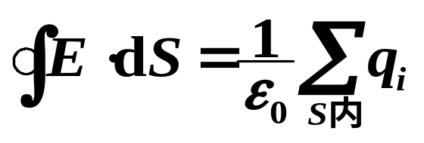
高斯定理解题步骤小结：
（1）由电荷分布的对称性分析电场分布的对称性；
（2）由对称性取合适的高斯面；
球对称——选与带电体同心的球面
轴对称——选与带电体同轴圆柱面
面对称——选轴与带电平面垂直，两底与平面等距
的圆柱面
（3）由 求出场强的大小，说明其方向。
电荷分布无对称性，只用高斯定理能求场强分布吗？
但若其中每个带电体电荷分布有对称性，可以分别求出，再场强叠加求总电场。

Slide 2



例7. 求无限大均匀带电平板的场强分布。
设面电荷密度为σ。
解：
由于电荷分布对于场点 P 到平面的垂线 OP 是对称的，所以 P 点的场强必然垂直于该平面。
P
.
o
当σ>0时，场强方向指离平面。
当σ<0时，场强方向指向平面。
又因电荷均匀分布在无限大的平面上，
所以电场分布对该平面对称。
离平面等远处的场强大小都相等。
选一轴垂直于带电平面的圆筒式封闭面作为高斯面 S，带电平面平分此圆筒，场点 P位于它的一个底面上。

Slide 3
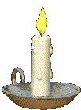
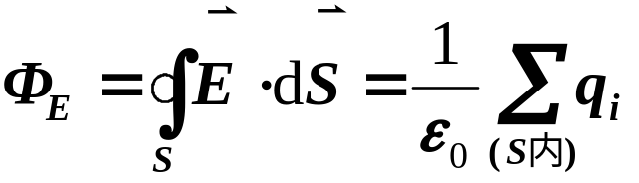
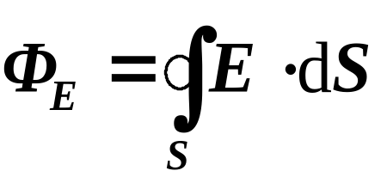
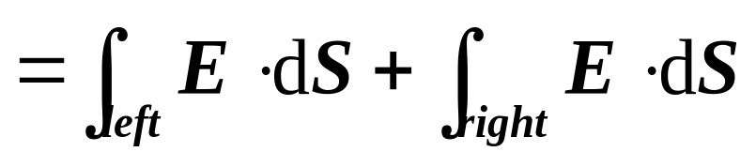

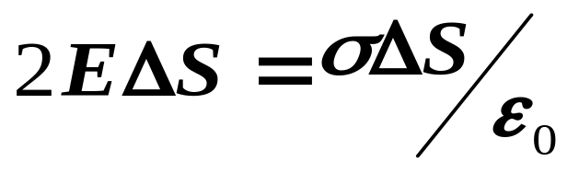
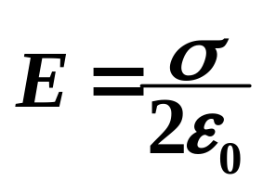
圆筒侧面上电通量为零；
两个底面上场强相等、电通量相等，均为穿出。
P
.
o
场强方向垂直于带电平面。
当σ>0时，场强方向指离平面。
当σ<0时，场强方向指向平面。

Slide 4
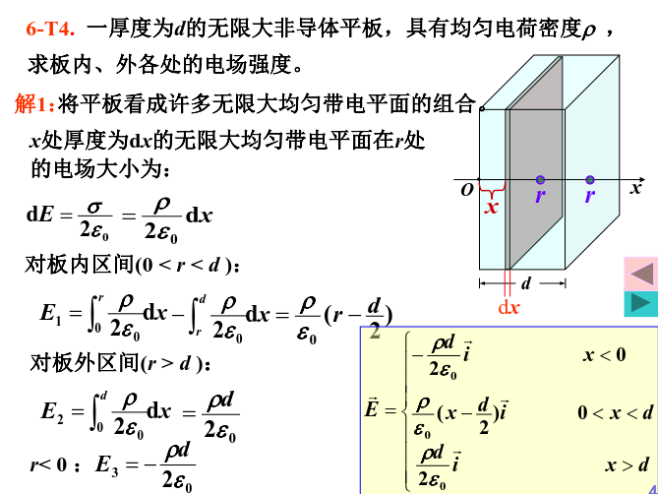

Slide 5
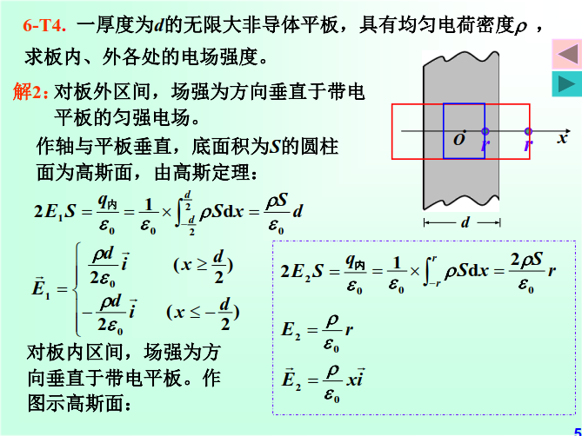

Slide 6
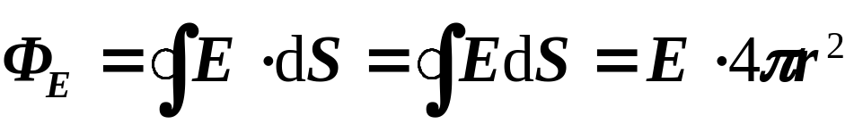
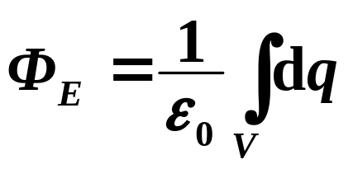


例8.一半径为R、电荷密度为ρ的均匀带电球内有一半径
为r 的空腔，两球心相距a。证明空腔内为均匀电场。
R
r
证明：
o'
o
取以r'为半径，o'为心的高斯球面
用高斯定理：
腔内为均匀电场。

Slide 7




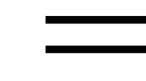



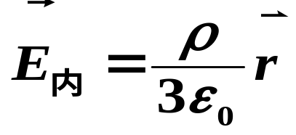


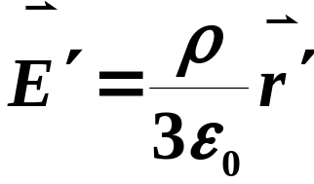
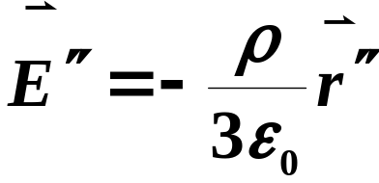




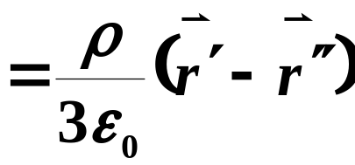
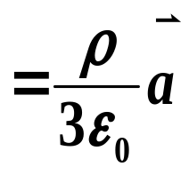

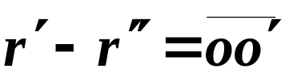
例8.一半径为R、电荷密度为ρ的均匀带电球内有一半径
为r 的空腔，两球心相距a。证明空腔内为均匀电场。
.
P
解：补偿法
R
r
o'
o
.
P
均匀带电球体内
−ρ
空腔内任意一点P点的合场强：
即腔内为均匀电场
′
方向由
o
→
o

Slide 8

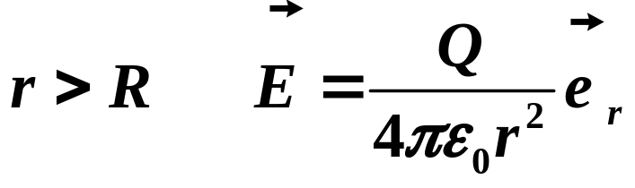
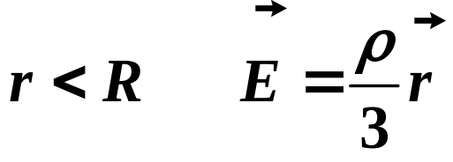
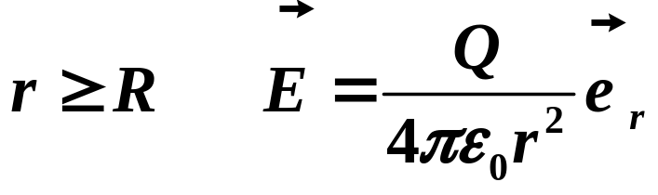
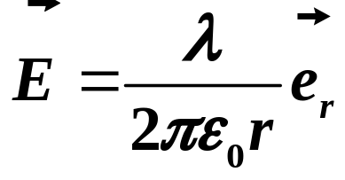
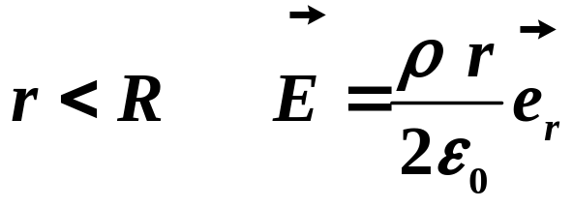
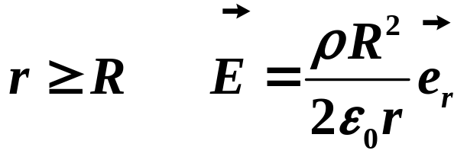
均匀带电空心球壳
的电场分布:
均匀带电实心球体
的电场分布:
均匀带电无限长细棒
的电场分布：
均匀带电实心圆柱
的电场分布:

Slide 9

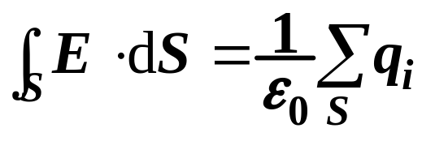
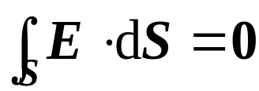


讨论
下列说法是否正确：
内
1º 应用高斯定理的条件是电场必须具有对称性。
2º 静电场中任一闭合曲面S，若有 ，
则S面上的 E 处处为零。
3º 若闭合曲面 S 上各点的场强为零时，则S面
内必定未包围电荷。
4º 三个相等的点电荷置于等边
三角形三个顶点上，以三角
形的中心为球心作一球面S，
如图所示，能用高斯定理求
S面上的场强吗？

Slide 10



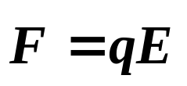

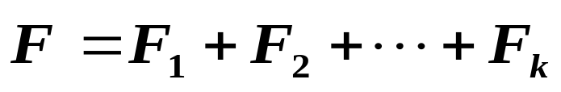
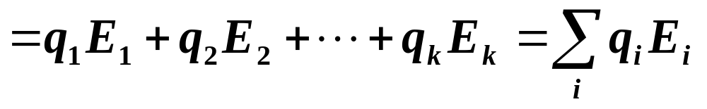

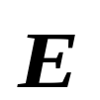









第4节 静电场的环路定理
Circuital Theorem of Electrostatic Fields
一. 静电场对带电体的作用力
1. 点电荷（系） 处在外电场 中
单个q 受电场力：
（ 为q 所在点的场强）
点电荷系受电场力：
2. 电偶极子处在均匀电场中
已知：电场为 ，偶极子的电荷为q。
+
受力

Slide 11

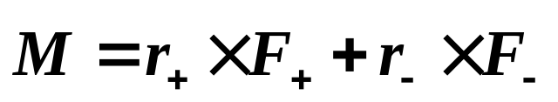




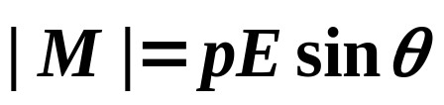
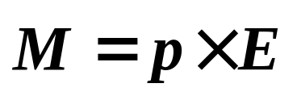
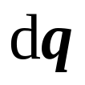
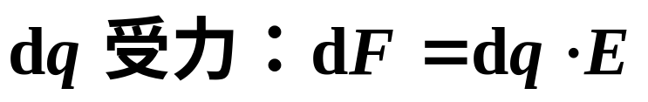
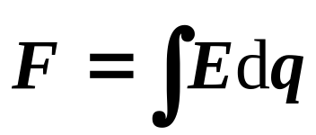
受力
+
相对O点的力矩：
方向？
即：
效果：使电偶极矩转向电场方向
3. 连续分布的带电体在外电场中受力
带电体受合力：

Slide 12
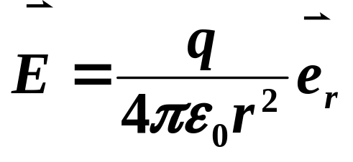
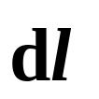


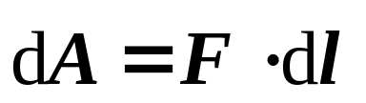






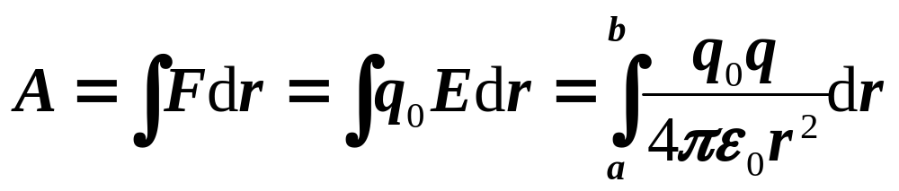

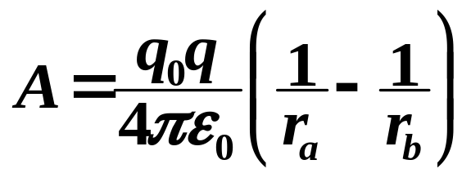
二. 静电场力的功
1. 单个点电荷产生的电场中：
.
将电荷q₀从电场的a点移动到b点 A=？
q
b
在任意点c，位移 、受力
=Fdr
.
c
a
有心力！
单个点电荷产生的电场中,电场力作功与路径无关。

Slide 13
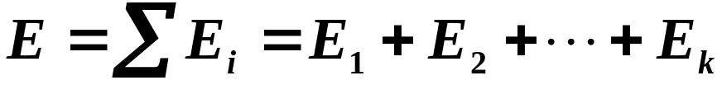
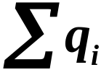
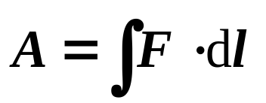
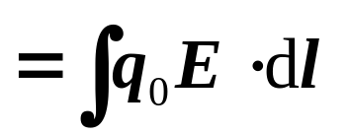
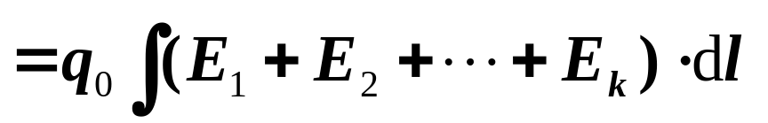
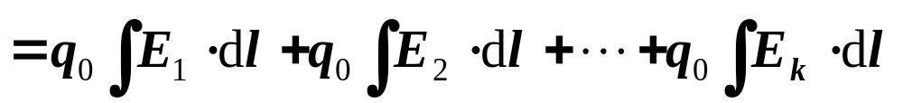
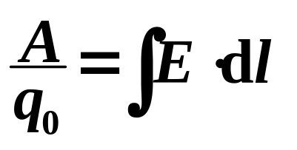
2. 点电荷系产生的电场中
.
任意点c处的电场为：
b
.
c
a
每一项都与路径无关
结论：
(1) 电场力作功与路径无关，静电场力是保守力，静电场是保守力场。
(2) 作功A与q₀的大小成正比，移动单位正电荷作功：
电场强度的线积分

Slide 14
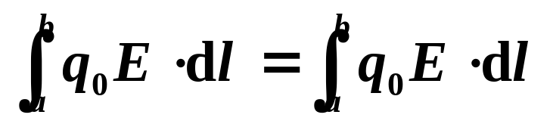


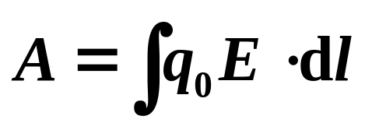



三. 静电场的环路定理
经L₁
由静电场的保守性：
在任意电场中，将q₀
从a b
经L₂
L₂
.
b
若q₀沿任意闭合路径运动一周，
.
电场力作功：
a
L₁
静电场的环流
保守力的环流为零

Slide 15

静电场环路定理：
在静电场中，场强沿任意闭合路径的线积分等于零。
或：沿闭合路径移动单位正
电荷，电场力作功为0。
或称环流定理
若一矢量场的任意环路积分始终为0，则称该矢量场为无旋场。
注
静电场基本性质：
高斯定理：
———有源场
环路定理：
———无旋场

Slide 16



第5节 电势差和电势
Electric Potential Difference and Electric Potential
复习：保守力做功与路径无关 势能。
类似，静电场的保守性，即存在一个由电场中各
点的位置所决定的标量函数 电势能。
一. 电势差、电势
设在静电场中，点电荷经任意路径从a 点到达b 点，电场力做功为:
定义：静电场力做的功等于静电势能的减少量：

Slide 17



与路径无关
是由场点的位置确定的标量函数。
电场在该点的电势
若：a、b两点的电势分别为V_{a、}V_{b}，则两点间的电势差为：
即：将单位正电荷从a→b静电场力作的功。
显然，场强总是从电势高处指向电势低处。

Slide 18



静电场中，任意两点间的电势差是确定的。
但任意点的电势值是相对电势零点的。
电势的定义：
电场中任意点P的电势为：将单位正电荷从P点沿任意路径移到电势零点时，静电力所做的功。
电势差和电势的单位相同：伏特(V)或焦耳/库仑(J/C )

Slide 19




电势零点的选取：
电荷分布在有限空间，取无穷远为 V= 0 点
电荷分布在无限空间，取有限远点为V= 0 点
一般工程上，选大地或设备外壳为V=0点
电势差与电势的零点选取无关，但电场中各点的电势却与零点选取有关。
当已知电势分布V(r)时，可用电势差求出电荷q
在电场中移动时电场力所做的功：

Slide 20


二. 电势的计算
1、按定义求
条件：场强分布已知或易求。
步骤：
①明确电势零点；
②求电场分布；
③由定义 ,
选一条简单路径，计算 的线积分。

Slide 21








例1. 点电荷电场中的电势分布
解：
选无穷远处为电势零点。
场强分布：
按电势的定义：
球对称
正点电荷的电势为正，离电荷越远，电势越低。
负点电荷的电势为负，离电荷越远，电势越高。

Slide 22









例2. 真空中一半径为R的球面，均匀带电Q，
求带电球所在空间任意一点P的电势V=？
解：
设 r→∞，V=0
由高斯定理已求得电场分布：
P点处在球外 r>R
P点处在球内 r<R
E=0
=0
0
分段积分!

Slide 23









带电球面的电势分布：
结论：
(1) 球内电势处处相等，均为
(2) 球面处V是连续。
带电球壳是等势体
与电场分布比较
在球面处场强不连续，而电势是连续的。
E
注：
球内E=0，是球面上各点电荷在球内
的场强迭加为 0
球内V≠ 0，是将单位正电荷从球内移
到无穷远电场力作功 A ≠ 0
o
R
r

